Slide 1
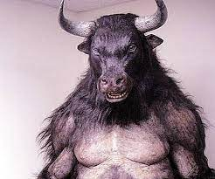
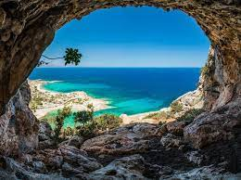

Kreta Troja in Mikene
Aljaž Krajnc
7.a
Oš Kapela
Mentorica:Bernarda Roudi

Slide 2
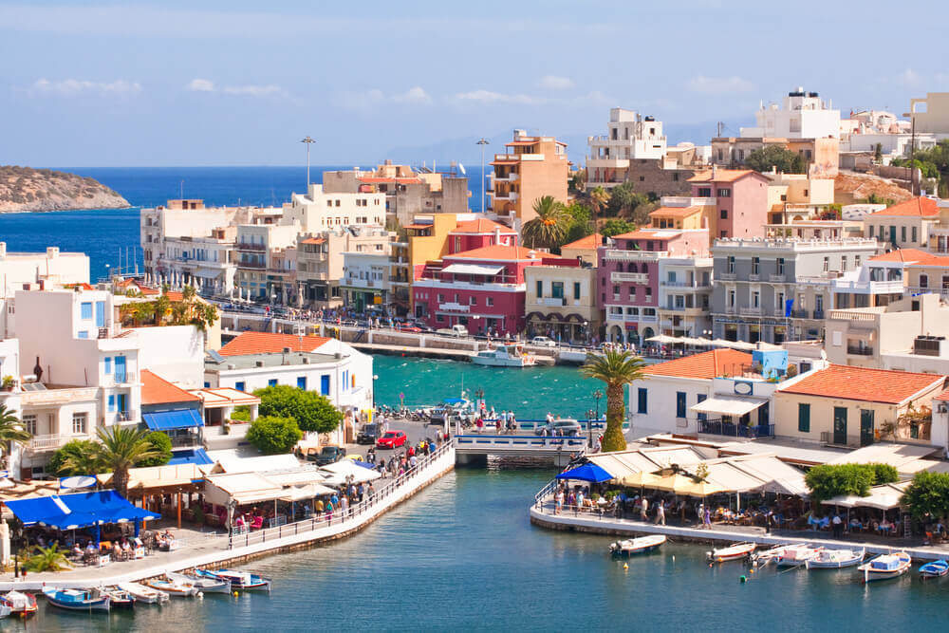
Kreta
otok v Grčiji
zgodovina in mitologija
največji otok
kralj Minos
Minojska kultura

Slide 3

Kralj Minos-Minotaver
pol bik pol človek
vlada otoka Krete
Pozeidon
Tezej

Slide 4
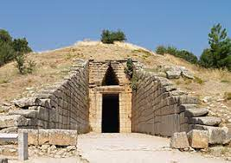
Mikene
arheološko najdbišče
močno obzidje
Akropola
1150 pr.n.št

Slide 5
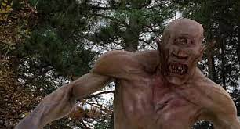
Kiklopi
z eno oko
sinovi Urana in Gee

Slide 6
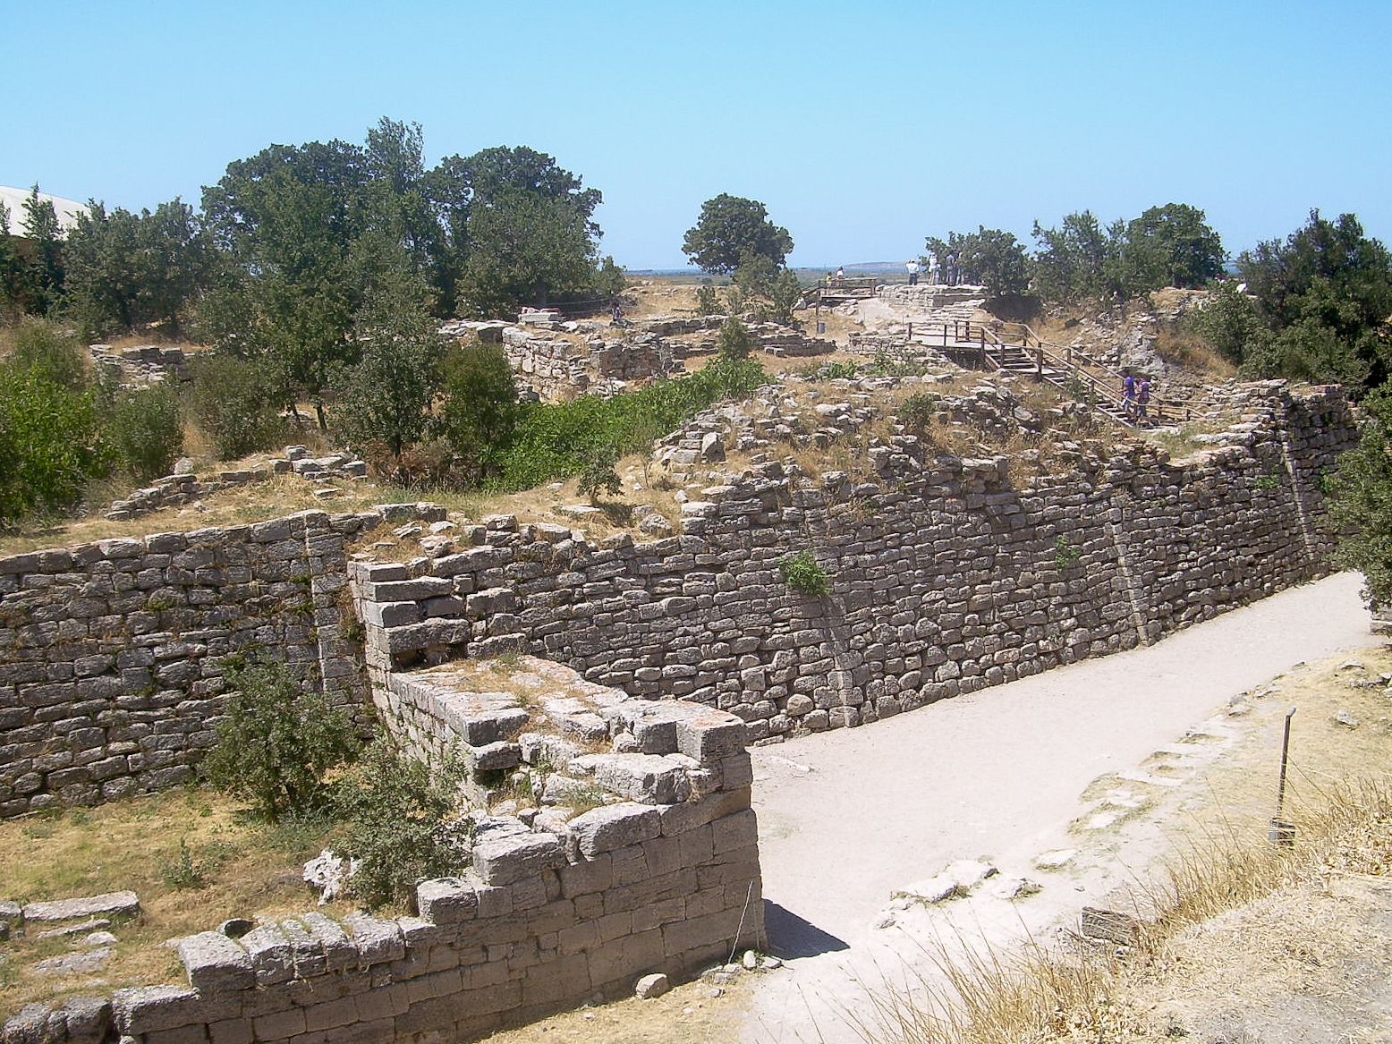
Troja
Polis
utrjeno oporišče
zavzel Agamemnon
prizorišče

Slide 7
Trojanska vojna
Odisej
Trojanski konj
film Troja

Slide 8
viri
Wikipedija
youtube
https://www.youtube.com/watch?v=Td1uPq9K--E

